Slide 1

Hey!!! Wat eet jij vandaag?
Notes:
OPENING - 5 SEC:
“Hoi! Wat gaan jullie vandaag allemaal eten?”

Slide 2







Notes:
INLEIDING – 10 SEC:
“Wat aardbeitjes bij het ontbijt? Misschien een lekkere lunch salade voor die fitgirl life? Appeltje tussendoor? ‘S avonds een voedzame stampot?”
[elke seconde een product in het winkelwagentje]
“Dit klinkt allemaal heel lekker en gezond, maar als we niet oppassen kan dit straks niet meer.
Zonder de bij is jouw winkelwagentje leeg.”
[winkelwagentje in 1 klap leeg]
“Hoezo dan?” “De bij sterft uit! ☹“

Slide 3

cirkeldiagram
Notes:
BELANG VAN DE BIJ (NATUUR) – 15 SEC:
[Nathalie’s bloemetje laten zien hehe]
Het uitsterven van de bij zorgt er niet alleen voor dat je straks honing in je thee of op brood moet missen, want 75% van alle landbouwgewassen die wij als mens wereldwijd consumeren en verhandelen, is afhankelijk van de bij en andere bestuivers. Als de bij verdwijnt, kan de productie van deze afhankelijke gewassen tot wel 90% afnemen.
BRON:
“Ipbes: the assessment report ont Pollinators, Pollination and food production”, p. 16

Slide 4
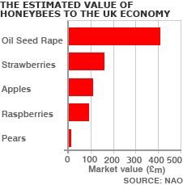
Honing en brood plaatje van Nathalie
Plaatje economische schade → barchart nathalie?
Notes:
BELANG VAN DE BIJ (ECONOMIE) – 25 SEC:
Dus het verdwijnen van de bij zorgt er niet alleen voor een afname in culinaire mogelijkheden, het brengt ook economische schade met zich mee.
Bij onze buurman Engeland, hebben onderzoekers de economische waarde van de honingbij becijferd. Hieruit is gebleken dat de bij alleen al aan raapzaadolie 400 miljoen pond voor de Engelse economie opbrengt. Voor aardbeien en appels levert de bij respectievelijk 180 en 100 miljoen op. In Nederland komt de economische waarde van bijen uit op ongeveer 1 miljard.”
BRON:
http://news.bbc.co.uk/2/hi/business/8015136.stm

Slide 5
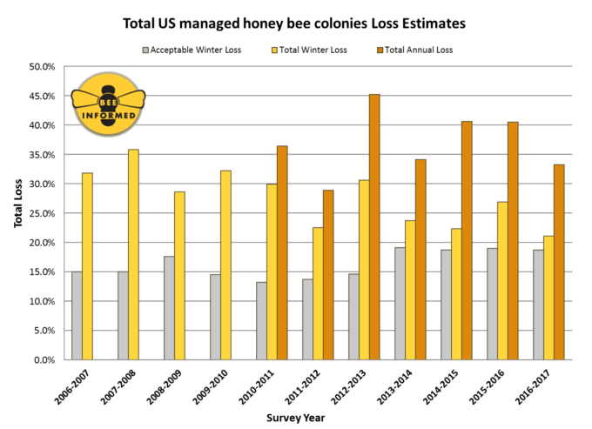
Notes:
CIJFERS BIJENSTERFTE – 25 SEC:
15 SEC. STERFTE US (BeeInformed):
Massale bijensterfte is een globaal probleem. Het is gebruikelijk dat de bijen het zwaar hebben in de winter door de kou en het gebrek aan bloeiende gewassen. Maar uit cijfers van BeeInformed blijkt dat de wintersterfte sinds 2010 ongeveer 10% procent hoger is dan de acceptabele wintersterfte in de US. Hoewel de acceptabele wintersterfte ongeveer 16% is, is de werkelijke wintersterfte namelijk 25%. Vanaf 2010 sterft jaarlijks zelfs 35% van de bijenkolonies. Dit is extreem hoog.
BRON:
http://www.ivbzuuev.de/bienenverluste-20162017-in-der-statistik/
(eventueel dit eruit halen bij te weinig tijd):
10 SEC. STERFTE NL (van der Zee):
Nu terug naar Nederland waar de afgelopen 10 jaar ook zo’n 10 procent excessieve wintersterfte plaatsvond. Waarbij 10 procent acceptabel is was er een gemiddelde sterfte van 20% in deze periode.”

Slide 6
Quote van Edward O. Wilson
So important are insects and other land-dwelling arthropods that if all were to disappear, humanity probably could not last more than a few months.
Notes:
BEE QUOTE – x SEC (SHOCKING EFFECT)
Andere quote mag ook als we die nog vinden
Alternatief quote en inspreken:
"If the bee disappeared off the surface of the globe then man would only have four years of life left. No more bees, no more pollination, no more plants, no more animals, no more man."
There is some debate about who actually made this remark. It is often attributed to Albert Einstein, but few scientists now believe this doomsday scenario will actually happen.
(in een BBC nieuwsartikel ontweken ze zo het gezeik wie het precies gezegd heeft, maar je kunt wel lekker paniek zaaien met de quote ☺ )

Slide 7



Notes:
OORZAKEN BIJENSTERFTE – x SEC:
“Naast de natuurlijke vijand van de bij, de Varroamijt, zijn er twee grote oorzaken van de excessieve massale bijensterfte: bestrijdingsmiddelen en grootschalige landbouw”.
BRON:
https://decorrespondent.nl/5229/zo-gaan-we-de-bijensterfte-tegen-dus-niet-met-een-bijenkast-op-het-balkon/315079303770-5ec25f65

Slide 8
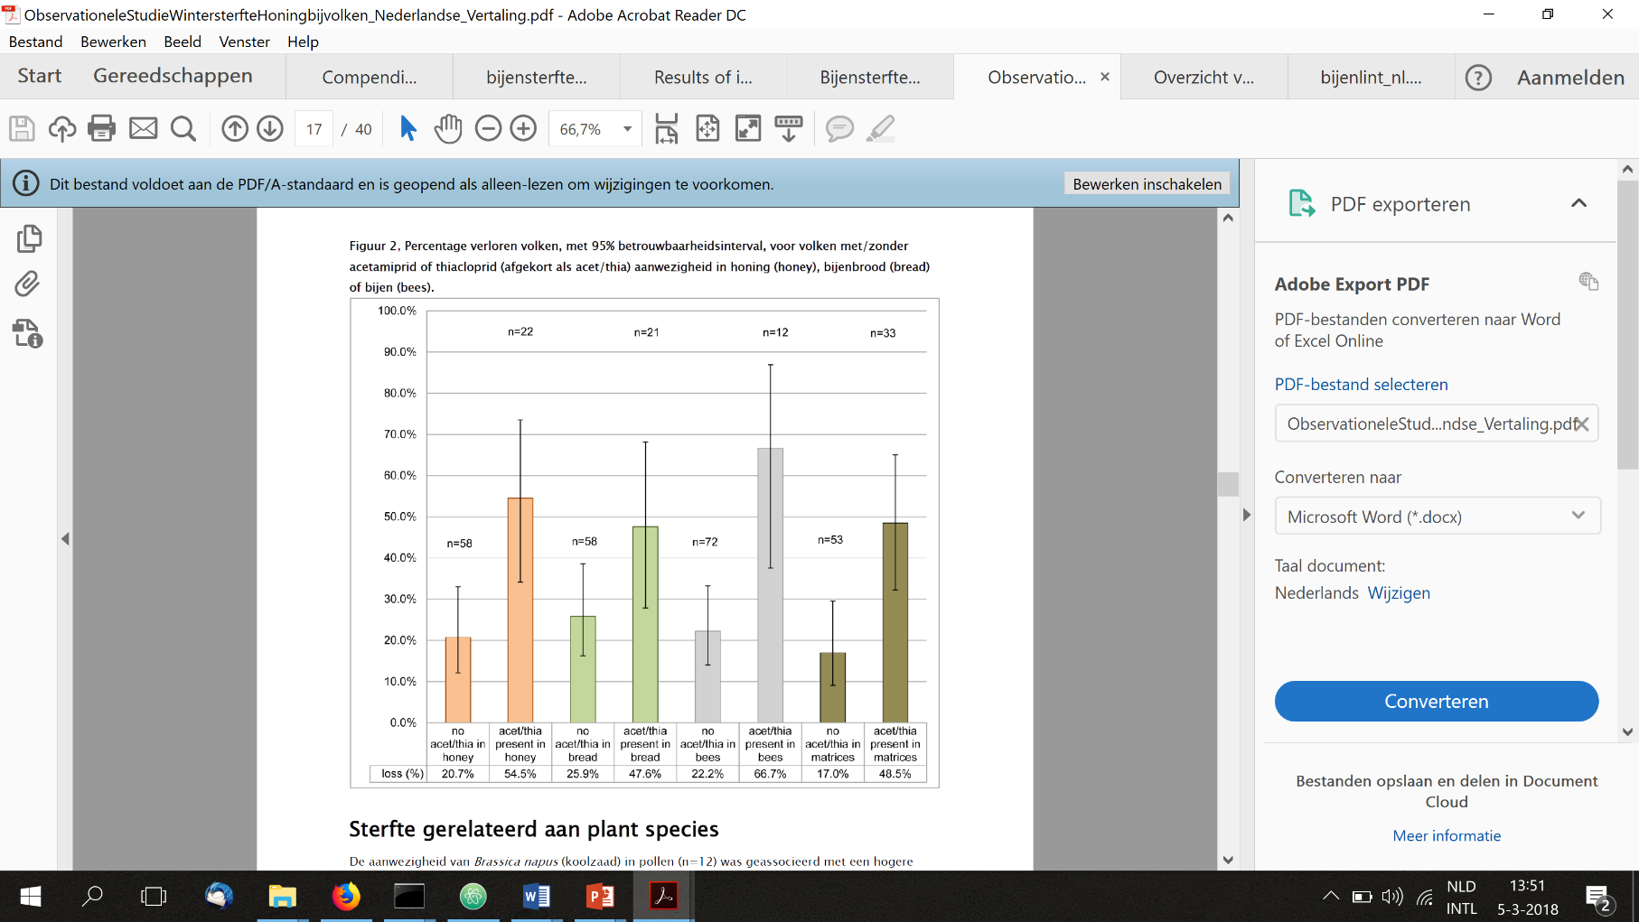
Notes:
OORZAKEN BIJENSTERFTE (bestrijdingsmiddelen) – x SEC
Veel bestrijdingsmiddelen die worden gebruikt als gewasbescherming, zijn erg giftig voor de bij. Nederlandse onderzoekers vergeleken sterfte onder bijenkolonies met en zonder bestrijdingsmiddelen. De sterfte onder de kolonies waar geen bestrijdingsmiddelen werden gevonden in de bijen, was ongeveer 20%, tegenover ongeveer 70% sterfte bij kolonies die wel waren blootgesteld aan bestrijdingsmiddelen.
BRON:
“Observationele studie Wintersterfte Honingbijvolken…”, van der Zee

Slide 9
FLOWCHART: 1. Meer mensen 2. Meer eten nodig 3. Grootschaligere landbouw 4. Zie tekst onder de pagina
Notes:
OORZAKEN BIJENSTERFTE (grootschalige landbouw) – x SEC
Daarnaast zorgt de grootschalige landbouw voor problemen voor de bij.
Grootschalige landbouw → verarming plaatselijke biodiversiteit → 1. specifiek gewas bloeit maar 1x per jaar, dus bij maar 1x per jaar daar nectar uit. 2. specifiek verbouwde gewas heeft misschien geen voorkeur voor de bij. 3. kwetsbaar: in het geval van een ziekte waardoor dat hele gewas in 1x uitsterft: dan heeft de bij ook geen eten.
BRON: Correspondent artikel

Slide 10
Wat moet er veranderen?
Minder gebruik van giftige bestrijdingsmiddelen.
Landbouw meer divers.
Notes:
https://decorrespondent.nl/7000/zo-gaan-we-de-bijensterfte-tegen/421792910000-4b7dfc12

Slide 11
Wat kan JIJ doen? FOTO van US-army-poster
Filmpje bijenhotel + zadenmengsel
Voor meer informatie over wat jij kunt doen, bezoek de WESPsite
www.weekvandebij.be
Notes:
“Wat kan JIJ doen?
- Maak eens een bijenhotel voor op het balkon
En strooi een zadenmengsel voor een bij- vriendelijke geveltuin
En zorg zo net als wij… voor een BLIJE BIJ ! “
Voor meer informatie over wat jij kunt doen, bezoek de WESPsite
www.weekvandebij.be

Slide 12
Aftiteling
Onze namen

